Slide 1
Корма животного происхождения. Кормовые добавки, комбикорма
Пономарёва Мария Евгеньевна
кандидат ветеринарных наук, доцент кафедры кормления животных и общей биологии Ставропольского ГАУ

Slide 2
Молоко и продукты его переработки.
Отходы мясокомбинатов.
Отходы рыбоконсервных комбинатов.
Остатки птицеперерабатывающей и шелковой промышленности.
Комбикорма и кормовые добавки.

Slide 3
1. Молоко и продукты его переработки

Slide 4
Корма животного происхождения
Обладают:
высокой биологической ценностью, содержат биологический полноценный протеин
полный комплекс витаминов (в том числе В₁₂)
полный комплекс макро- и микроэлементов
высокой усвояемостью всех веществ
Характеризуются большим содержанием:
сырого протеина (до 80%)
жира (до 22%)
зольных элементов (Са – до 11%, Р – до 5%).

Slide 5
Молоко и продукты его переработки
Состав молока различных животных, %
В эту группу входят:
цельное молоко (молозиво)
обезжиренное молоко (обрат)
молочная сыворотка
пахта
ЗЦМ
Показатели | Молоко
 | Коровье | Козье | Овечье | Кобылье | Свиное
Сухое вещество | 12,5 | 13,6 | 18,4 | 11,0 | 16,3
Жир | 3,8 | 4,3 | 7,2 | 1,5 | 4,6
Белок | 3,3 | 4,0 | 5,7 | 2,0 | 6,4
Молочный сахар | 4,7 | 4,5 | 4,6 | 7,2 | 3,1
Зола | 0,7 | 0,8 | 0,9 | 0,3 | 0,9
Кальций | 0,13 | 0,18 | 0,21 | 0,11 | 0,19
Фосфор | 0,10 | 0,12 | 0,16 | 0,05 | 0,14
Кормовые единицы | 0,37 | 0,46 | 0,56 | 0,25 | 0,60
Переваримый протеин | 3,4 | 3,7 | 5,4 | 1,9 | 5,5
Калорийность, ккал | 730 | 780 | 1120 | 550 | 810

Slide 6
Молоко и продукты его переработки
Химический состав коровьего молока, молозива и обрата, %
Показатели | Молоко | Молозиво | Обрат
Вода | 87,5 | 73,7 | 91,0
Сухое вещество | 12,5 | 26,3 | 9,0
Жир | 4,0 | 6,3 | 0,5
Белок | 3,2 | 14,9 | 3,2
Молочный сахар | 4,5 | 4,0 | 4,7
Минеральные вещества | 0,8 | 1,1 | 0,8

Slide 7
Молоко и продукты его переработки
Химический состав молочной сыворотки и пахты
Состав | Пахта | Сыворотка
Сухое вещество, % | 9,2 | 6,0
Жир, % | 0,6 | 0,2
Протеин, % | 3,2 | 0,8
Лактоза, % | 4,7 | 4,7
Зола,% | 0,7 | 0,5
В 1 кг:
Витамина А, мг | 0,9 | –
Витамина Д, мкг | 0,02 | –
Витамина Е, мг | 0,5 | –
Пантотеновая кислота (В₃), мг | 4,2 | 4,0
Биотин (В_{Н}), мкг | 36 | 32
Цианкобаламин (В₁₂), мкг | 4,2 | 2,3

Slide 8
Молоко и продукты его переработки
ЗЦМ – заменитель цельного молока. Состав:
сухой обрат или сухая молочная сыворотка – 70-80%
растительные жиры – 15-20%
соли макро- и микроэлементов
витамины
антибиотики
вкусовые вещества, повышающие аппетит
При производстве ЗЦМ часто используют сухое цельное молоко, питательность 1 кг которого:
ОКЕ, ЭКЕ – 2,02
сухое вещество – 920 г
ПП – 221 г, лизин – 19,4, метионин + цистин – 8,1 г
жир – 259 г
Са – 9,1 г
Р – 8,4 г
Витамин А – 8000 МЕ
Витамин Д – 127 МЕ
Витамин Е – 8,7 мг

Slide 9
2. Отходы мясокомбинатов

Slide 10
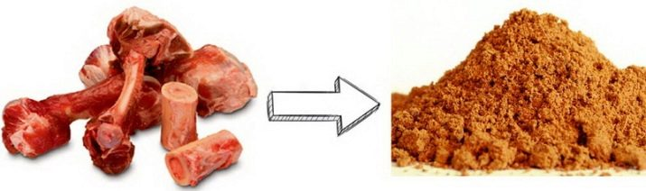
Отходы мясокомбинатов
К отходам мясокомбинатов относят такое сырье как: мясная, мясокостная, костная, перьевая, кровяная мука. Название «мука» указывает на то, что животное сырьё высушивается и тонко измельчается.

Slide 11
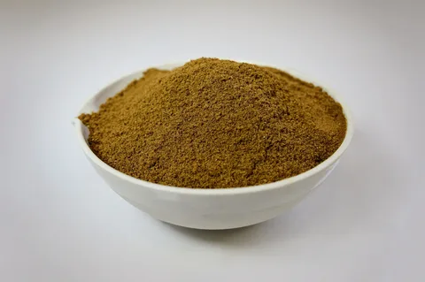
Мясная мука
Вырабатывается из мясных отходов внутренних органов, эмбрионов, плодовых оболочек, а также другого мягкого сырья.
  Переваримость органических веществ – 84%, протеина — 83%, жира — около 96%.
Питательность:
  ОКЕ, ЭКЕ – 1,50-1,65,
  ПП – до 520 г,
  лиз – 40 г, мет – 13 г,
  сырой жир – до 150 г,
  Са – 61 г, Р – 31 г.

Slide 12
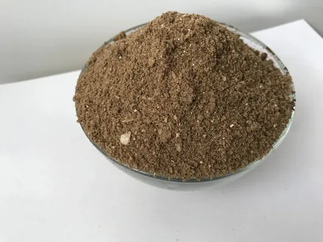
Мясокостная мука
Переваримость органических веществ составляет около 75%, протеина – 80% и жира – 94%.
Химический состав:
  белок до 50%,
  зола до 35%,
  жир – 8-12%,
  вода – 4-7%.
Питательность:
  ОКЕ, ЭКЕ – 1,50-1,65,
  ПП – до 520 г,
  лиз – 40 г, мет – 13 г,
  сырой жир – до 150 г,
  Са – 61 г, Р – 31 г,

Slide 13
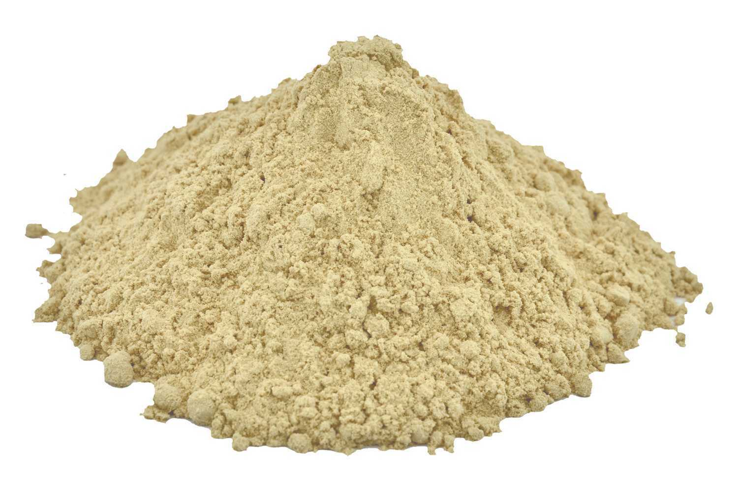
Костная мука
Минеральный состав – кальций, фосфор, почти все микроэлементы.
Органическое вещество – гликоген, ферменты и белки: коллаген, эластин, мукопротеиды.
Химический состав:
  протеин – не менее 15-20%,
  жир до 10-15%,
  зола до 60%,
  влага до 10%.
Питательность:
  ОКЕ, ЭКЕ – 0,89,
  ПП – до 146 г,
  лиз – 7 г, мет – 2 г,
  сырой жир – до 150 г,
  Са – до 260 г,
  Р – до 140 г.

Slide 14
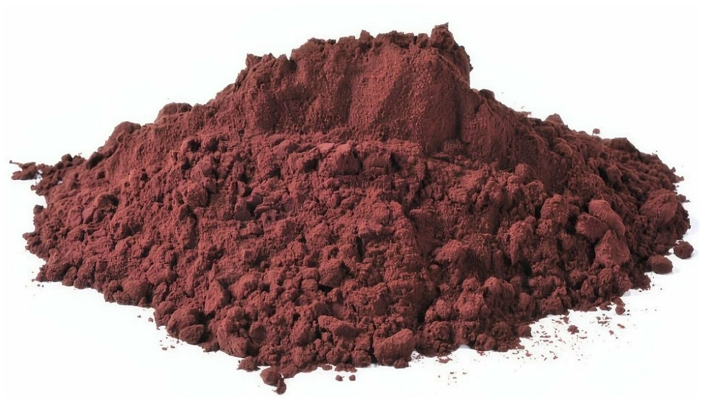
Кровяная мука
Переваримость протеина около 66%.
Сырого протеина – до 800-900 г, низкая БЦП
Состав:
  протеин – 80-90%,
  жира – 2-3%,
  золы – 2-5%.
Питательность:
  ОКЕ, ЭКЕ – 0,98-1,24,
  переваримого протеина – до 650 г,
  сырой жир – до 25 г,
  Са – до 16,5 г,
  Р – до 4,5 г.

Slide 15
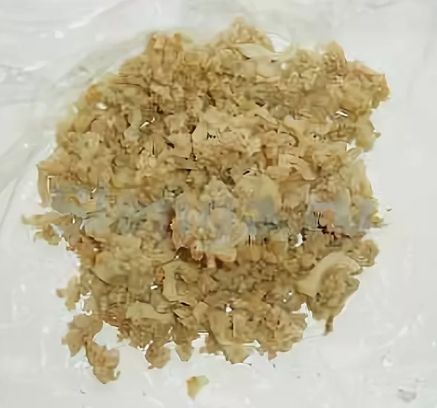
Мука из шквары
Готовится из вытопок всех видов пищевых и технических жиров.
Химический состав:
  белки – 54-65%,
  жиры – 12-19%,
  зола – 12-16%,
  влага – не более 10%.
Питательность:
  ОКЕ, ЭКЕ – 1,0-1,3,
  ПП – до 470-510 г,
  Са – до 6-7 г,
  Р – до 5 г.

Slide 16
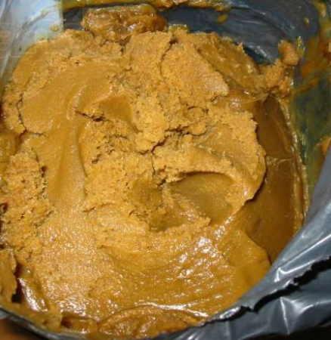
Кормовой животный жир
Получают из непищевого сырья и боенских отходов.
Состав – смесь говяжьего, свиного и бараньего жиров.
Используют:
  для приготовления сухих заменителей цельного молока;
  в качестве энергетической добавки к комбикормам (до 5-7%) для свиней и птицы.
Питательность:
  ОКЕ, ЭКЕ – 3,85-4,00,
  сухое вещество – 990 г,
  сырой жир – 985 г

Slide 17
3. Отходы рыбоконсервных комбинатов

Slide 18
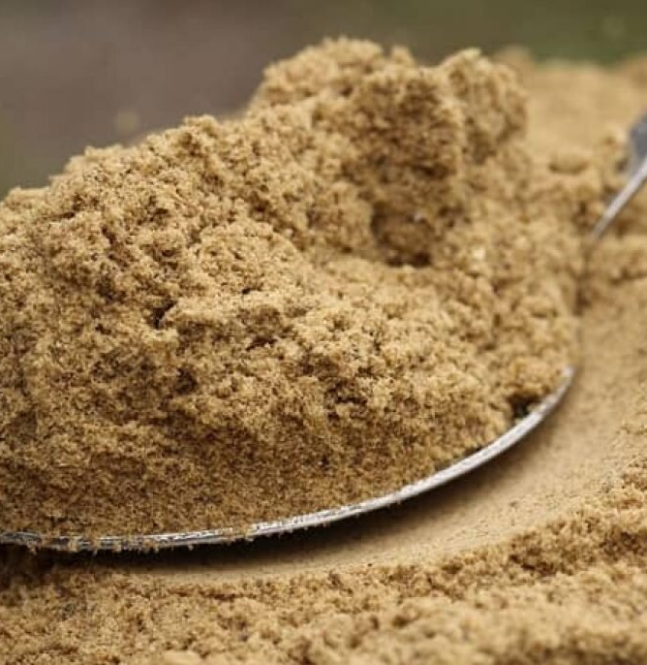
Отходы рыбоконсервных комбинатов
Рыбная мука
Готовится из рыб, морских млекопитающих, ракообразных, отходов, полученных при переработки на пищевую продукцию рыб, крабов, креветок.
Бывает:
  жирная (сырой жир – 10-18%)
  нежирная (сырой жир – 2-3%)
Питательность:
  ОКЕ– 0,9-1,5
  ПП – до 480-630 г
  Лиз – 40-55 г, мет – 22-27 г
  Са – 20-80 г, Р – 15-60 г.

Slide 19
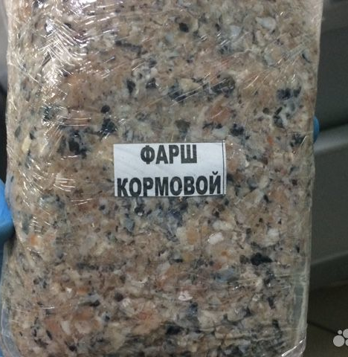
Отходы рыбоконсервных комбинатов
Рыбный фарш
Состав:
  сухое вещество – 33%,
  сырой протеин – 11,8%,
  сырой жир – 2,8%,
  золы – около 5,7%.
Питательность:
  ОКЕ, ЭКЕ – 0,58-0,68,
  ПП – до 130 г.

Slide 20
4. Остатки птицеперерабатывающей и шелковой промышленности

Slide 21
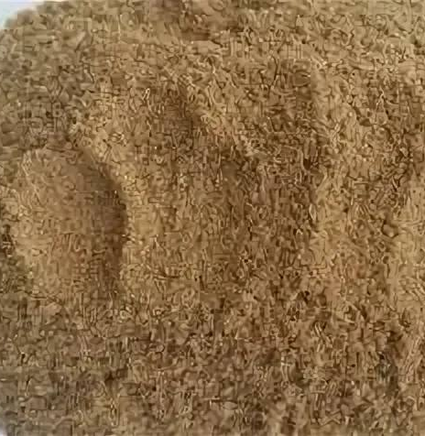
Мука из гидролизованного пера
Вырабатывается из свежего цельного чистого махового и хвостового пера птиц, а также из сырья, непригодного для производства перопуховых изделий
Питательность:
  ОКЕ, ЭКЕ – 0,8-1,14
  СП – до 850 г
  ПП – 45%,
  СЖ – до 4-7%

Slide 22
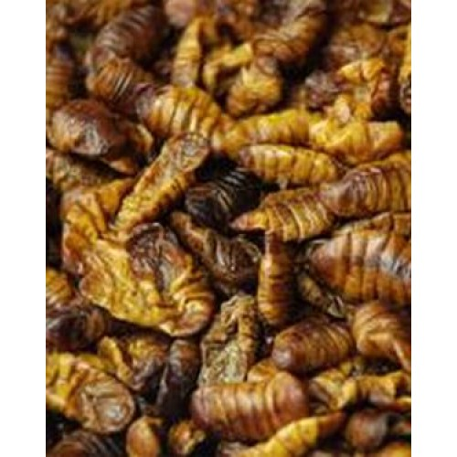
Куколки тутового шелкопряда
Отход шелкового производства после размотки коконов.
Переваримость питательных веществ куколки очень высокая, по аминокислотному составу не уступает мясу животных.
Состав:
  Вода 6,5-8%,
  сырой протеин – 55-60%,
  сырой жир – 14-20%,
  клетчатка – 6-9%,
  зола – 2,2-4,3%,
  БЭВ –5-7%.

Slide 23
5. Комбикорма и кормовые добавки

Slide 24
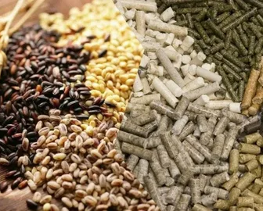
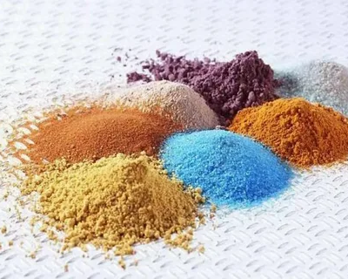
Комбикорма и кормовые добавки
Комбикорма − это смесь разного сырья и добавок, обеспечивающий полноценное кормление. Комбикорма для сельскохозяйственных животных готовят с учетом вида, пола, возраста, физиологического состояния и продуктивности.

Slide 25
Виды комбикормовой продукции
Полнорационный комбикорм – комбикорм, полностью обеспечивающий потребность животных в питательных, минеральных и биологически активных веществах и предназначенный для скармливания в качестве единственного рациона.
Комбикорм-концентрат – комбикорм, предназначенный для скармливания животным в дополнение к сочным и грубым кормам.
Кормовой концентрат – продукция с содержанием питательных веществ выше физиологических потребностей животных, предназначенная для последующего разбавления и смешивания с другими кормовыми средствами.

Slide 26
Виды комбикормовой продукции
Белково-витаминно-минеральный концентрат (БВМК) – представляют собой кормовые добавки для обеспечения сельскохозяйственных животных и птицы полноценным сбалансированным рационом.
Содержат:
белковое сырье;
биологически активные вещества (витамины, микроэлементы, аминокислоты);
вещества, стимулирующие рост, оказывающие защитное влияние на корма, способствующие улучшению вкусовых качеств корма.

Slide 27
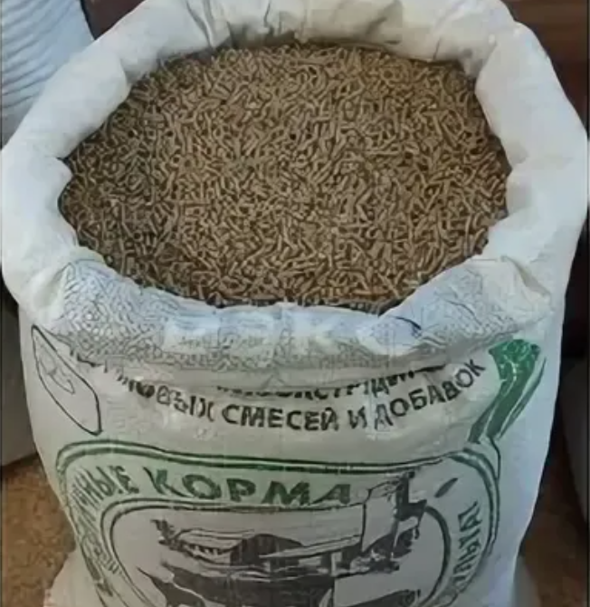
Виды комбикормовой продукции
Амидо-витаминно-минеральный концентрат (АВМК) – белково-витаминно-минеральный концентрат, в котором часть белка заменена небелковыми азотистыми веществами, предназначенный для приготовления комбикормов жвачным животным.
–

Slide 28
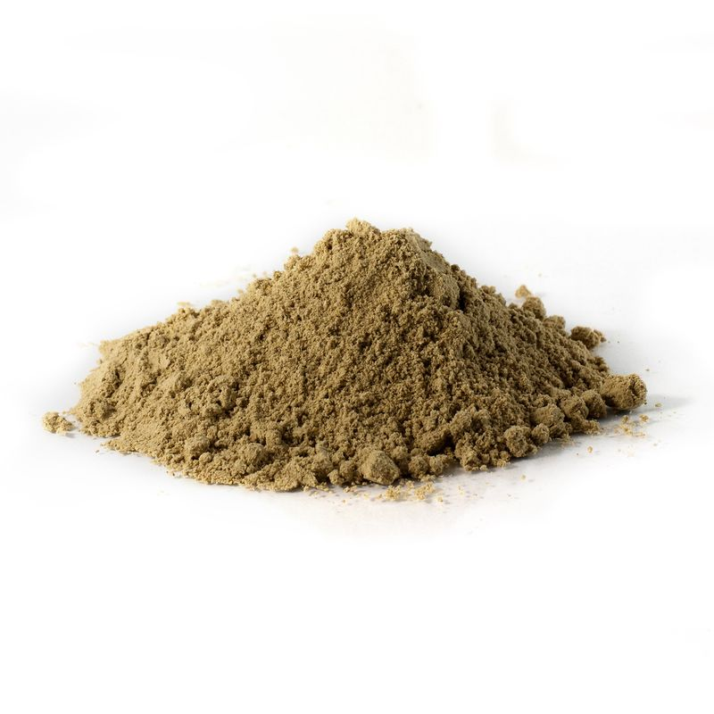
Комбикорма и кормовые добавки
Премикс – обогатительная смесь биологически активных веществ. Обычно для премиксов в качестве наполнителя используют отруби, пшеницу и т. п. Из за этого его легко спутать.

Slide 29
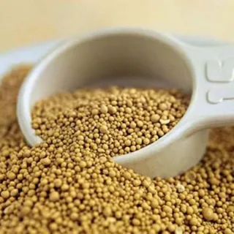
Кормовые дрожжи
Кормовые дрожжи – специальная биомасса дрожжей на основе субстратов растительного и нерастительного сырья, выращиваемая на корм сельскохозяйственным животным, пушным зверям, птицам и рыбам. Кормовые дрожжи используют при производстве комбикормов, а также в качестве биодобавки в кормовые рационы.

Slide 30
Кормовые дрожжи
Гидролизные – для культивирования применяются гидролизаты отходов: древесных (опилки, стружка, щепа) и сельскохозяйственных (солома, мякина, лузга подсолнечника, кочерыжка кукурузы), целлюлозно-бумажного производства.
Классические кормовые дрожжи – получают путём выращивания на барде, получаемой как отход в спиртовом производстве.
БВК (белково-витаминный концентрат) – культивируются на отходах переработки различного нерастительного сырья – нефтяных парафинах (паприн), низших органических спиртах – метаноле (меприн), этаноле (эприн), а также природном газе (гаприн).

Slide 31
Химический состав дрожжей
Показатели | Дрожжи
 | Кормовые, на спиртовой барде | Гидролизные, на древесных отходах | БВК, на парафинах нефти, спиртах и газе
Сырой протеин, % | 38-51 | 40-56 | 42-60,5
Переваримый протеин, %: для свиней | 37-49 | 32-45 | 31-44
для птицы | 35-48 | 31-44 | 29-39
для КРС | 33-45 | 30-42 | 28-35
Обменная энергия, МДж/кг: для свиней | 11,03 | 11,77 | 11,08
для птицы | 12,28 | 12,09 | 12,8
для КРС | 11,00 | 11,84 | 11,95
Сырая клетчатка, % | 1,2-2,9 | 1,3-2,7 | 1,5-1,9
Сырые БЭВ,% | 33-35 | 31-34 | 25,9-33
Сырая зола, % | 3,9-7,1 | 4,4-7,7 | 5,9-7,8
Сырой жир, % | 2,2-3,1 | 2,7-3,3 | 7,2-7,6
Моно и дисахариды, г/кг | 3,9-8,8 | 3,2-5,1 | 8-8,5
Ненасыщенные жирные кислоты, мг/кг | 540 | 590 | 500

Slide 32
Комбикорма и кормовые добавки
Маркировка комбикормов
№ Рецепта | Комбикорма для сельскохозяйственных животных
ПК 1-1 | Куры-несушки до 45 недель
СПК 3 | Поросята от 10 до 42 недель
ДК 52 | Перепела от 7 недель и старше
СКК 57 | Хряки-производители
КК 62 | Телята до 6 месяцев
ОК 81-1 | Ягнята до 4 месяцев
ПЗК 90 | Молодняк кроликов
ЛБК 120 | Лабораторные животные

Slide 33
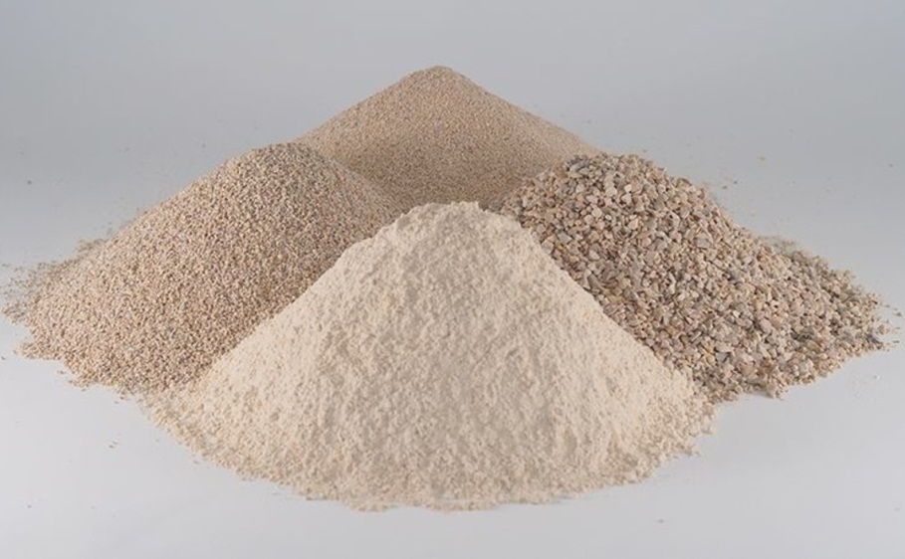
Форма выпуска комбикормов
Брикетированные. Самый удобный для транспортировки.
Гранулированные. Гранулы не нуждаются в дополнительной обработке.
Рассыпные. Длительный срок хранения.
Крупка. Изготавливают путем измельчения гранул комбикорма до частиц заданного размера.

